Slide 1
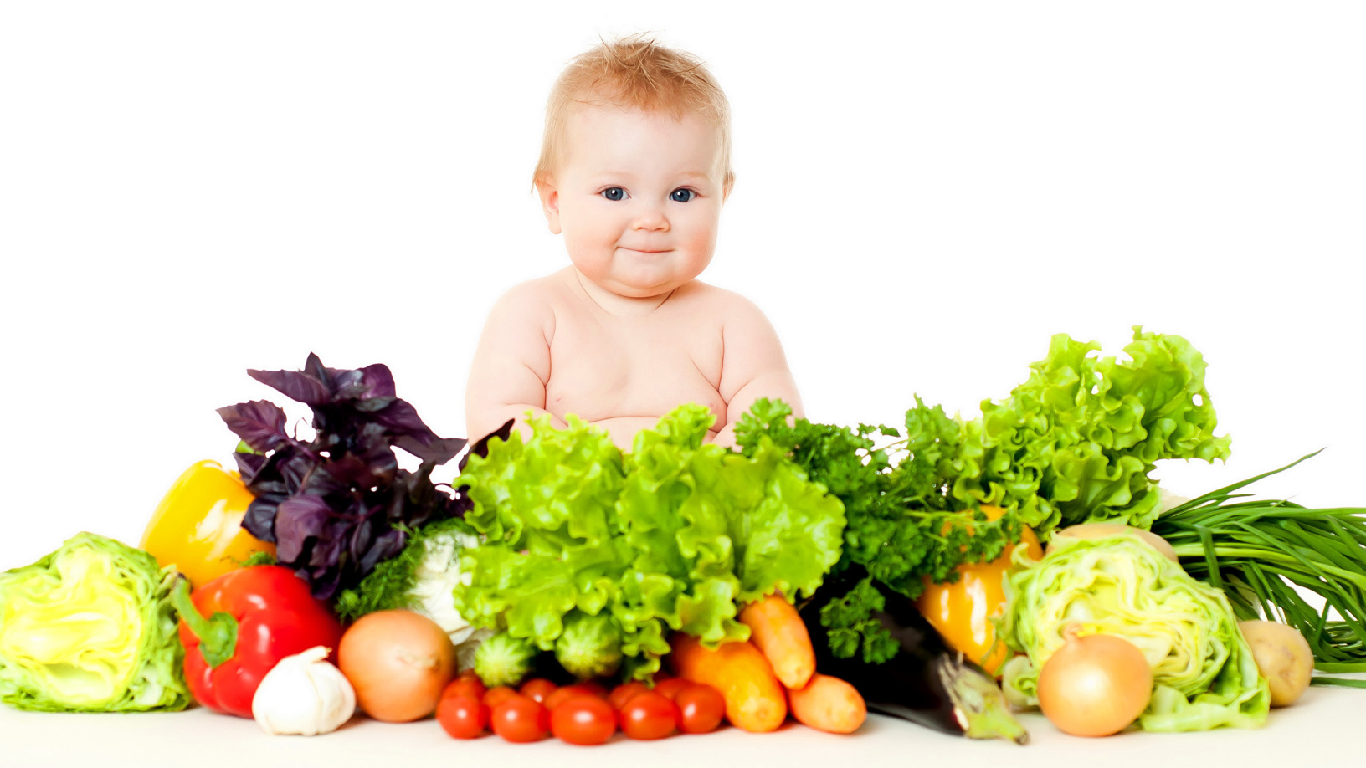
МК ДОУ «Починковский детский сад №8
Правильное питание
от 1 года до 3 лет
Подготовила: Шалунова Л. А.
с. Починки 2021г.

Slide 2


Человеку нужно есть,
Чтобы встать и чтобы сесть,
Чтоб расти и кувыркаться,
Песни петь, дружить, смеяться.
Чтоб расти и развиваться
И при этом не болеть,
Нужно правильно питаться
С самых юных лет уметь

Slide 3

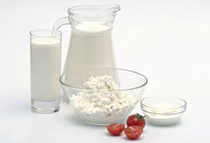
Рекомендации по продуктам питания в возрасте
от 1 до 3 лет
Кисломолочные продукты
в возрасте от 1,5 до 3 лет в сутки ребенку в среднем требуется:
5 г сыра;
25–50 г творога (жирность 5–11%);
5–10 г сливок или сметаны (10–20%);
500–550 мл молока и кефира (3,2–4%).
Куриное яйцо
Детям необходимо давать по 1 яйцу не чаще 2 раз в неделю исключительно в сваренном вкрутую виде или в виде парового омлета.

Slide 4

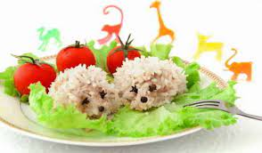
Мясо
В возрасте 1 года ребенку в день необходимо 100 г мяса, с 1,5 лет – 120 г. Рекомендуется готовить блюда из говядины, телятины, индюшатины, мяса кролика и ягненка. Вкусны и полезны субпродукты: печень, язык, сердце. Блюда из них быстрее и легче перевариваются, богаты белком и жирорастворимыми витаминами. Но! Если у ребенка есть проблемы с почками, желчным пузырем или склонность к аллергии, введение субпродуктов в рацион на данном этапе не рекомендуется.
Мясо можно готовить в виде паровых и духовых котлет, рагу и обжаренного фарша.
А вот с колбасами и сосисками ребенка лучше не знакомить, так как качество этой продукции чаще всего вызывает сомнения.

Slide 5

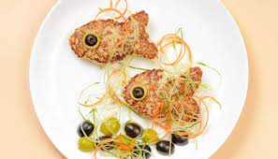
Рыба
Если у ребенка нет аллергии на морепродукты, его рацион рекомендуется дополнять блюдами из рыбы морских и речных сортов. От жирных и деликатесных сортов, копченой и консервированной рыбы, а также икры следует воздержаться. Суточная норма потребления рыбы – до 30–40 г.
В детском меню рыба может быть представлена в вареном и тушеном виде, в виде котлет и биточков. Разумеется, перед приготовлением ее необходимо очищать от косточек.

Slide 6
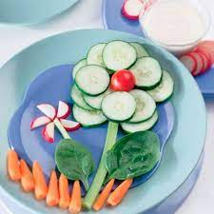
Овощи
В детском меню должны присутствовать картофель, морковь, капуста, кабачки, тыква, свекла, репа, горох, фасоль, бобы. Томаты давать до 3 лет нежелательно, так как они раздражают желчный пузырь и часто вызывают аллергию. В возрасте от 1,5 до 3 лет детям рекомендуется ежедневное употребление картофеля в количестве до 100–120 г, а также 150–200 г других овощей в виде супов, салатов, гарниров.
В возрасте от 1,5 лет ребенка необходимо кормить свежей зеленью: петрушкой, шпинатом, салатом и зеленым луком, используя для заправки супов, салатов и вторых блюд.

Slide 7
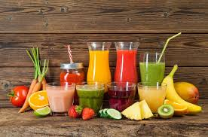
Фрукты и ягоды
В сутки дети в возрасте от 1 до 3 лет должны съедать 100–200 г фруктов и 10–20 г ягод. Это могут быть яблоки, груши, сливы, бананы, вишни (без косточек), черная смородина, крыжовник, брусника, клюква, черноплодная рябина и облепиха.
Соки
От 1 года до 1,5 лет ребенку стоит предлагать осветленные соки, а после 1,5 лет – соки с мякотью (до 100–150 мл в день после еды).
Если малыш пробует ранее незнакомый сок, начать надо с 1–2 ч. Ложек в первой половине дня, чтобы увидеть реакцию организма.

Slide 8
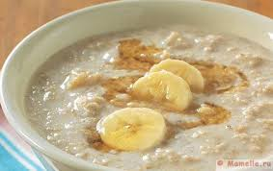
Крупы
Каши рекомендуется готовить из овсяной, гречневой, ячневой, пшенной, пшеничной, кукурузной и перловой круп. Суточная норма потребления круп для детей в возрасте от 1,5 до 3 лет – 15–20 г.
Макаронные изделия
В возрасте 1,5 лет дети уже могут есть лапшу и вермишель в виде супов и гарниров. Однако макаронные изделия богаты углеводами, поэтому злоупотреблять ими в детском рационе не стоит. Суточная норма потребления лапши и вермишели для детей от 1,5 до 3 лет – не более 50 г.

Slide 9
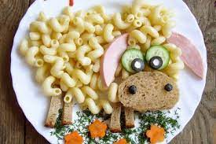
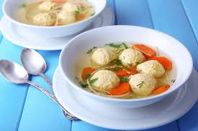
Макаронные изделия
В возрасте 1,5 лет дети уже могут есть лапшу и вермишель в виде супов и гарниров. Однако макаронные изделия богаты углеводами, поэтому злоупотреблять ими в детском рационе не стоит. Суточная норма потребления лапши и вермишели для детей от 1,5 до 3 лет – не более 50 г.

Slide 10
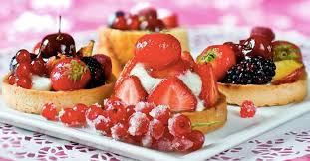
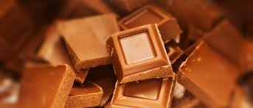
Сахар
Ребенку в возрасте от 1,5 до 3 лет можно употреблять до 30–40 г сахара в сутки. Это количество уже входит в хлебобулочные изделия, соки, фрукты и сладости. Злоупотребление сахаром снижает аппетит, негативно влияет на обменные процессы и ведет к появлению избыточного веса.
Сладости
В возрасте от 1,5 до 3 лет детей можно угощать пастилой, мармеладом, фруктовой карамелью, повидлом и зефиром.
Шоколад
С шоколадом и шоколадными конфетами надо повременить до 3-летнего возраста, так как они провоцируют возбудимость нервной системы и могут вызывать аллергические реакции, нагружают поджелудочную железу и раздражают желчный пузырь.

Slide 11

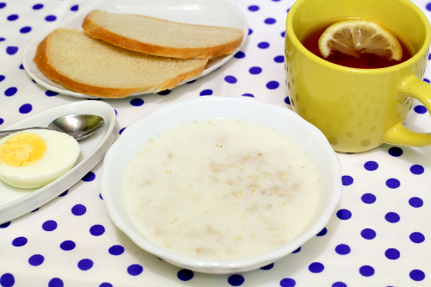
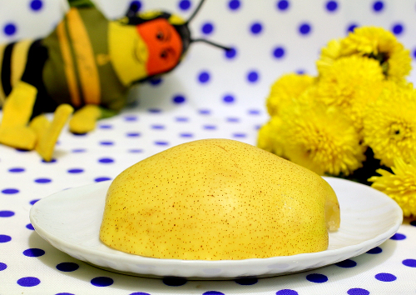
Примерное меню для детей в возрасте от 1 до 3 лет
завтрак
второй завтрак
Яйцо вареное – 20 г
Каша овсяная “Геркулес” жидкая – 150 г
Чай с лимоном 150/5 г
Батон нарезной обогащенный – 20 г
Груша свежая – 95 г

Slide 12
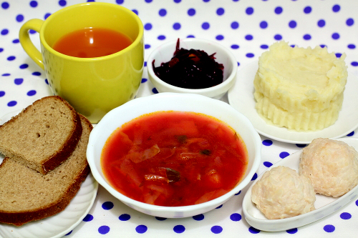
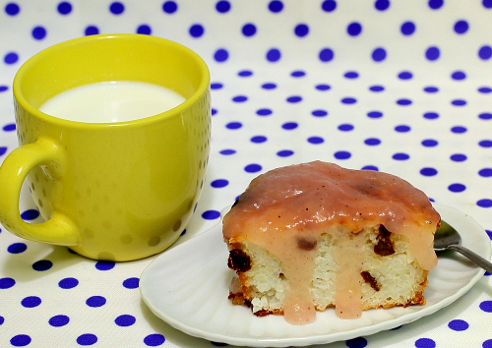
обед
полдник
Салат “Свеколка” – 30 г
Щи из свежей капусты с курой и сметаной 150/15/5 г
Кнели из кур запеченные – 60 г
Пюре картофельное – 150 г
Сок персиковый – 150 г
Хлеб ржано-пшеничный обогащенный – 40 г
Запеканка рисовая с соусом яблочным – 80/20 г
Молоко кипяченое – 150 г

Slide 13
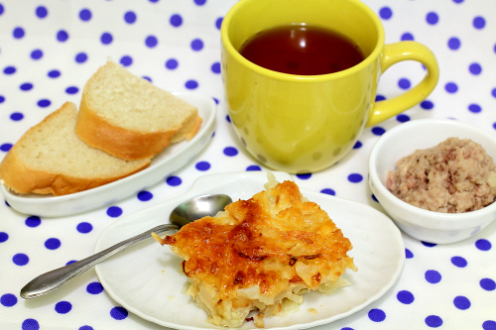
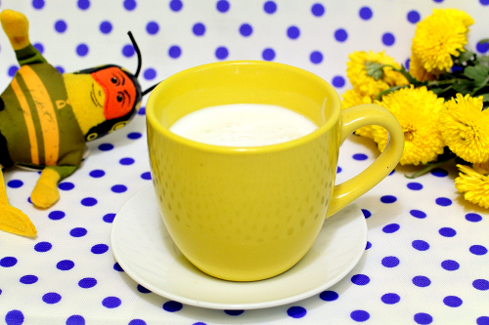
ужин
второй ужин
Биточек из говядины – 50 г
Капуста цветная, запеченная под соусом – 120 г
Чай с сахаром – 150 г
Батон нарезной обогащенный – 20 г
Биокефир – 150 г

Slide 14
«Здоровое питание –
общее правило для всей семьи!»
Приятного аппетита!

